Slide 1











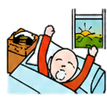





















Ordena mi día:
Rutinas de la mañana a la noche
1.
Rutina de la mañana
Recorta las tarjetas, ordénalas y di en voz alta una oración con cada rutina.
Ejemplo: “Primero me despierto”.
Despertarse
lavarse los dientes
Vestirse
Desayunar
Ir a la escuela
Vocabulario
• despertarse
• lavarse los dientes
• vestirse
• desayunar
• ir a la escuela

Slide 2






















Página 2
Ordena mi día:
Rutinas de la mañana a la noche
2
Actividades de la tarde
Recorta las tarjetas, ordénalas y
di en voz alta una oración con cada rutina.
Regresar a casa
Almorzar
Hacer la tarea
Jugar
Cenar
Vocabulario
llegar a casa
almorzar
hacer la tarea
jugar
merendar
Mi oración:

Slide 3





























Página
Ordena mi día:
3
Rutinas de la mañana a la noche
Rutina de la noche
Recorta las tarjetas, ordénalas y dí en voz alta una oración con cada rutina. Ejemplo: “Primero me despierto”.
cenar
Bañarse
ponerse
la pijama
cepillarse
los dientes
leer
un cuento
dormir
Vocabulario clave
cenar
bañarse
ponerse la pijama
cepillarse los dientes
leer un cuento
dormir
Mi rutina de la noche:

Slide 4




























































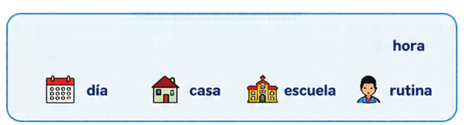




















Página 4
Ordena mi día:
Rutinas de la mañana a la noche
4. Secuencia del día completo
Recorta las tarjetas, colócalas en orden cronológico y di en voz alta una oración con cada rutina.
Desayunar
Dormir
Mañana
Tarde
Noche
Vestirse
cepillarse
1
2
3
4
5
10:00 a 11:30
11:30-12:00
a la cama
dormir 10
10 hs 16
Despertar
3
7
8
9
10
Ver la televisión
Bañarse
desarrollar
cenar
Vocabulario útil
mañana
tarde
noche
dormir
Jugar
Despertar
Reochar Música
cepillarse
decor te
el día
Ir a la
ít cama
estudiar

